Slide 1















KHỞI ĐỘNG
NGHỆ THUẬT SẮP ĐẶT
Yêu cầu:
Mỗi học sinh đặt 1 câu văn liên quan đến chủ đề đã cho vào 1 tờ giấy nhỏ.
Thời gian cho mỗi câu: 1 phút
Hết thời gian, GV gọi tinh thần xung phong 5-6 HS lên bảng dán câu văn liên tiếp nhau.

Slide 2
KHỞI ĐỘNG
CHỦ ĐỀ
Thời tiết

Slide 3
KHỞI ĐỘNG
Em hãy nhận xét xem:
Các câu trong đoạn văn có cùng phục vụ 1 chủ đề không? Cách triển khai đã mạch lạc hay chưa?

Slide 4






I. CÁC KIỂU ĐOẠN VĂN VÀ PHƯƠNG TIỆN PHI NGÔN NGỮ
Thực hiện PHT số 1 theo nhóm 5-6 bạn
Thời gian: 7 phút

Slide 5
a) Đọc đoạn văn sau, chỉ ra câu chủ đề và cho biết ý kiến ở câu chủ đề được làm rõ như thế nào trong đoạn:
“(1) Bên cạnh thủy triều, mực nước biển còn bị ảnh hưởng bởi tác động của khối không khí trên mặt biển, đặc biệt là gió. (2) Không chỉ góp phần tạo nên hoàn lưu và dòng chảy trên biển, gió còn khiến cho mực nước dâng cao hơn hay hạ thấp xuống. (3) Tác động của gió và áp suất khí quyển trở nên rõ ràng nhất khi xảy ra mưa bão.”
(Theo Lưu Quang Hưng)
CÂU CHỦ ĐỀ
Câu 1: Nêu vấn đề
Câu 2-3: Trình bày các khía cạnh của vấn đề.

Slide 6
b) Đọc đoạn văn sau, chỉ ra câu chủ đề và cho biết ý kiến ở câu chủ đề được làm rõ như thế nào trong đoạn:
“(1) Mỗi cơn lũ đi qua đều càn quét, phá hủy không biết bao nhiêu nhà dân, nương rẫy, giết hại các động vật. (2) Ngoài ra, tình trạng bão lũ kéo dài còn khiến cho việc trồng trọt bị ảnh hưởng: các loại cây lương thực vì bị ngập úng mà chết, nguồn thực phẩm trở nên khan hiếm. (3) Có thể nói, lũ lụt gây nhiều thiệt hại trực tiếp về vật chất đối với người dân.”
(Theo Mơ Kiều)
Câu 1: Nêu tác hại của lũ lụt với động vật
Câu 2: Nêu tác hại của lũ lụt với việc trồng trọt
Câu 3: Kết luận về tác hại của lũ lụt nói chung
CÂU CHỦ ĐỀ

Slide 7

c) Đọc đoạn văn sau, xác định ý kiến của đoạn văn và cho biết ý kiến đó được triển khai như thế nào trong đoạn:
‘‘Mưa lớn kéo dài ở các vùng đồng bằng (như ở các vùng đồng bằng thuộc miền Trung nước ta) khiến cho nước trên các con sông không kịp thoát, gây ra ngập úng. Ngoài ra, mưa lớn kéo dài còn hình thành nên các cơn lũ quét, lũ ống gây ra nhiều thiệt hại trực tiếp về vật chất đối với người dân.”
(Theo Mơ Kiều)
Câu 1: Mưa lớn gây ngập úng
Câu 2: Mưa lớn gây lũ quét, lũ ống
VẤN ĐỀ CHÍNH: TÁC HẠI CỦA MƯA LỚN ĐẾN
ĐỜI SỐNG NGƯỜI DÂN

Slide 8
d) Đọc đoạn văn sau, chỉ ra câu chủ đề và cho biết ý kiến ở câu chủ đề được làm rõ như thế nào trong đoạn:
“(1) Không chỉ gây thiệt hại về vật chất mà lũ lụt còn gây thiệt hại cả về con người, cướp đi sinh mạng của rất nhiều người. (2) Điển hình là lũ lụt ở sông Dương Tử ở Trung Quốc năm 1911 đã khiến cho 100 000 người chết hay lũ lụt ở đồng bằng sông Hồng năm 1971 đã khiến 594 người chết và 100 000 người bị thương nặng. (3) Như vậy, có thể thấy lũ lụt gây thiệt hại nghiêm trọng về người.”
(Theo Mơ Kiều)
Câu chủ đề 1
Câu triển khai vấn đề
Câu chủ đề 2

Slide 9
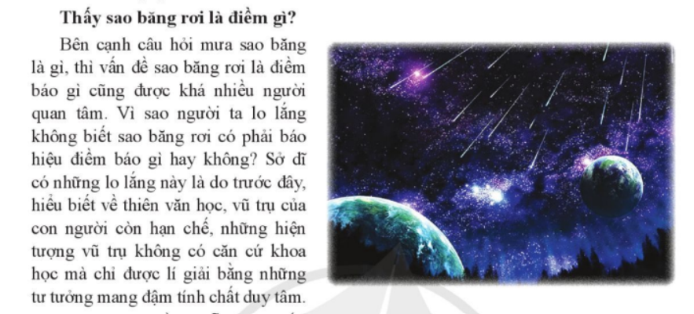
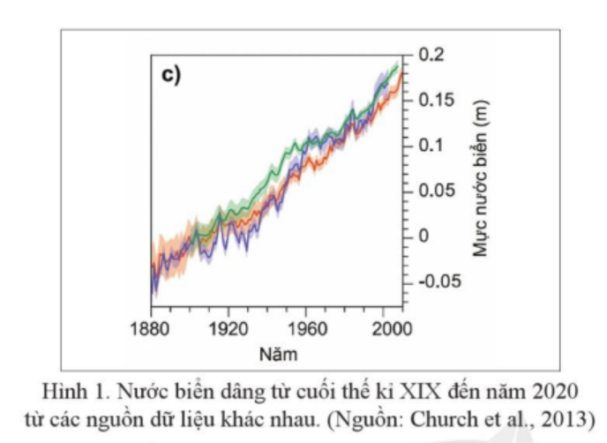
e) Lấy 2 ví dụ về phương tiện phi ngôn ngữ trong các văn bản đã học.

Slide 10
I. CÁC KIỂU ĐOẠN VĂN
VÀ PHƯƠNG TIỆN PHI NGÔN NGỮ
KIỂU ĐOẠN VĂN | VỊ TRÍ CÂU CHỦ ĐỀ | CÁC CÂU CÒN LẠI
DIỄN DỊCH | Câu 1: Nêu ý khái quát | Phát triển ý nêu ở câu chủ đề.
QUY NẠP | Câu chủ đề đứng cuối đoạn. | Trình bày các ý từ cụ thể đến khái quát
PHỐI HỢP | Câu 1 và Câu cuối đoạn | Phát triển ý nêu ở câu chủ đề.
SONG SONG | Đoạn không có câu chủ đề | các câu trong đoạn có quan hệ bình đẳng với nhau và cùng có tác dụng làm rõ ý khái quát nêu ở phần trước

Slide 11
I. CÁC KIỂU ĐOẠN VĂN
VÀ PHƯƠNG TIỆN PHI NGÔN NGỮ
Là các hình ảnh, số liệu, kí hiệu, biểu đồ được dùng phối hợp với các phương tiện ngôn ngữ nhằm minh họa, làm rõ những nội dung nhất định được biểu thị bằng phương tiện ngôn ngữ.
Trong ngôn ngữ nói: động tác tay, gật/lắc đầu,…
Hình ảnh,
số liệu, kí hiệu,...

Slide 12

II. THỰC HÀNH TIẾNG VIỆT
CHẶNG 1: KHÁM PHÁ PHƯƠNG TIỆN PHI NGÔN NGỮ
Hoạt động
theo bàn
Trả lời các
câu hỏi nhanh
Thời gian cho mỗi câu: 1 phút

Slide 13
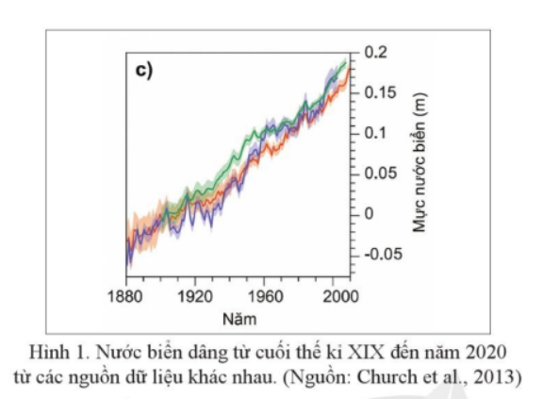
II. THỰC HÀNH TIẾNG VIỆT
CHẶNG 1: KHÁM PHÁ PHƯƠNG TIỆN PHI NGÔN NGỮ
Chỉ ra ý nghĩa của biểu đồ được dùng trong văn bản Nước biển dâng, bài toán khó cần giải trong thế kỉ XXI

Slide 14
II. THỰC HÀNH TIẾNG VIỆT
CHẶNG 1: KHÁM PHÁ PHƯƠNG TIỆN PHI NGÔN NGỮ
Ý nghĩa của Biểu đồ Nước biển dâng từ cuối thế kỉ XIX đến năm 2010 từ các nguồn dữ liệu khác nhau giúp bổ sung thông tin mức nước biển dâng cụ thể theo từng chặng 40 năm.
Giúp ta có cái nhìn khái quát về mức tăng của nước biển trong hơn một thế kỉ.
Khiến văn bản sinh động, hấp dẫn hơn.

Slide 15
II. THỰC HÀNH TIẾNG VIỆT
CHẶNG 1: KHÁM PHÁ PHƯƠNG TIỆN PHI NGÔN NGỮ
Chỉ ra các số liệu trong câu và cho biết ý nghĩa của số liệu đối với vấn đề đang được phản ánh/đề cập:
a) Liên hợp quốc ước tính có chừng có chừng 40% dân số cư ngụ gần biển, với 600 triệu người sinh sống trong khi vực cao hơn mưc nước biển từ 10m trở xuống.
Số liệu | Ý nghĩa
40% - 600 triệu - 10 mét | Cung cấp số liệu gần như chính xác về số lượng cư dân sống ven biển trên thế giới

Slide 16
II. THỰC HÀNH TIẾNG VIỆT
CHẶNG 1: KHÁM PHÁ PHƯƠNG TIỆN PHI NGÔN NGỮ
Chỉ ra các số liệu trong câu và cho biết ý nghĩa của số liệu đối với vấn đề đang được phản ánh/đề cập:
b) Việt Nam có 28 trên tổng số 64 tỉnh thành ven biển, với đường bờ biển dài hơn 3 000 ki - lô - mét.
Số liệu | Ý nghĩa
28/64 tỉnh thành 3000 km | Cung cấp số liệu về số tỉnh thành ven biển của Việt Nam, độ dài đường bờ biển.

Slide 17
II. THỰC HÀNH TIẾNG VIỆT
CHẶNG 1: KHÁM PHÁ PHƯƠNG TIỆN PHI NGÔN NGỮ
Chỉ ra các số liệu trong câu và cho biết ý nghĩa của số liệu đối với vấn đề đang được phản ánh/đề cập:
c) Về diện tích, biển và đại dương bao phủ 72% bề mặt Trái Đất.
Số liệu | Ý nghĩa
72% bề mặt | Cung cấp tỉ lệ đại dương/ bề mặt Trái đất

Slide 18
II. THỰC HÀNH TIẾNG VIỆT
CHẶNG 1: KHÁM PHÁ PHƯƠNG TIỆN PHI NGÔN NGỮ
Chỉ ra các số liệu trong câu và cho biết ý nghĩa của số liệu đối với vấn đề đang được phản ánh/đề cập:
d) Dự kiến vào cuối thế kỉ tới, mực nước biển sẽ tăng lên trong khoảng 35 - 85 xăng - ti - mét.
Số liệu | Ý nghĩa
35-85 cm | Cung cấp số liệu nước biển dâng vào cuối thế kỉ tới

Slide 19
Câu | Số liệu | Ý nghĩa
a | 40% - 600 triệu - 10 mét | Cung cấp số liệu gần như chính xác về số lượng cư dân sống ven biển trên thế giới
b | 28/64 tỉnh thành - 3000 km | Cung cấp số liệu về số tỉnh thành ven biển của Việt Nam, độ dài đường bờ biển.
c | 72% bề mặt | Cung cấp tỉ lệ đại dương/ bề mặt Trái đất
d | 35-85 cm | Cung cấp số liệu nước biển dâng vào cuối thế kỉ tới
Việc trích dẫn những số liệu cụ thể nhằm nhấn mạnh, khẳng định sự ảnh hưởng của hiện tượng nước biển dâng đến cuộc sống của con người. Từ đó, làm tăng tính xác thực, sức thuyết phục, tính khách quan cho lập luận của người viết giúp người đọc, người nghe tin tưởng hơn vào dẫn chứng bài viết.

Slide 20
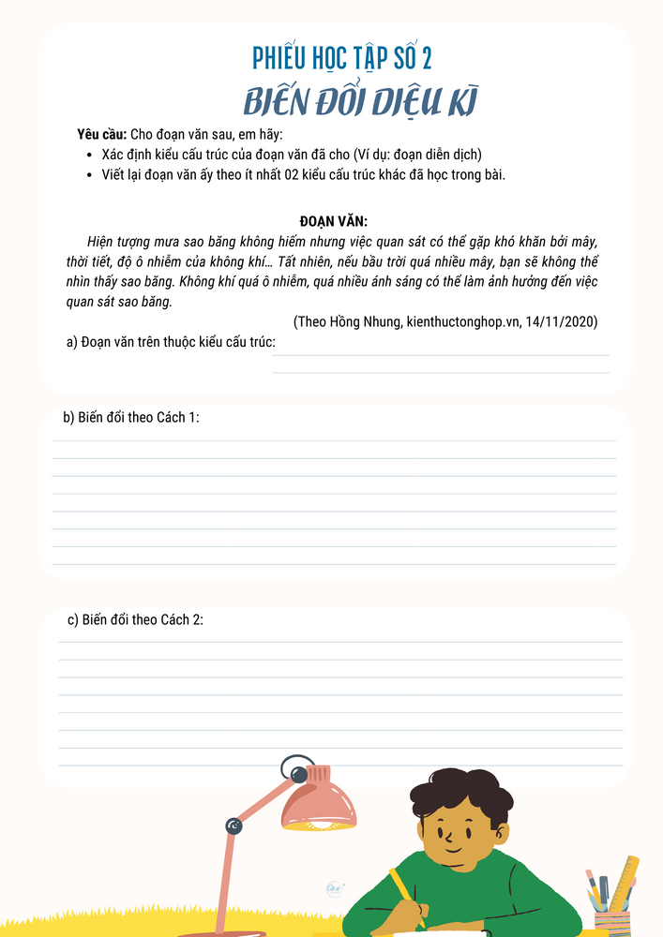
II. THỰC HÀNH TIẾNG VIỆT
CHẶNG 2: BIẾN ĐỔI DIỆU KÌ
Thử biến đổi đoạn văn sang các kiểu cấu trúc khác đã học. (PHT 2)
Thời gian: 3 phút

Slide 21
II. THỰC HÀNH TIẾNG VIỆT
CHẶNG 2: BIẾN ĐỔI DIỆU KÌ
Hiện tượng mưa sao băng không hiếm nhưng việc quan sát có thể gặp khó khăn bởi mây, thời tiết, độ ô nhiễm của không khí… Tất nhiên, nếu bầu trời quá nhiều mây, bạn sẽ không thể nhìn thấy sao băng. Không khí quá ô nhiễm, quá nhiều ánh sáng có thể làm ảnh hưởng đến việc quan sát sao băng.
Đoạn văn trên thuộc kiểu cấu trúc:
DIỄN DỊCH
Tất nhiên, nếu bầu trời quá nhiều mây, bạn sẽ không thể nhìn thấy sao băng. Không khí quá ô nhiễm, quá nhiều ánh sáng có thể làm ảnh hưởng đến việc quan sát sao băng. Như vậy, hiện tượng mưa sao băng không hiếm nhưng việc quan sát có thể gặp khó khăn bởi mây, thời tiết, độ ô nhiễm của không khí…
Đoạn văn trên thuộc kiểu cấu trúc:
QUY NẠP

Slide 22
II. THỰC HÀNH TIẾNG VIỆT
CHẶNG 2: BIẾN ĐỔI DIỆU KÌ
Hiện tượng mưa sao băng không hiếm nhưng việc quan sát có thể gặp khó khăn bởi mây, thời tiết, độ ô nhiễm của không khí… Tất nhiên, nếu bầu trời quá nhiều mây, bạn sẽ không thể nhìn thấy sao băng. Không khí quá ô nhiễm, quá nhiều ánh sáng có thể làm ảnh hưởng đến việc quan sát sao băng.
Đoạn văn trên thuộc kiểu cấu trúc:
DIỄN DỊCH
Việc quan sát mưa sao bang sẽ phụ thuộc vào nhiều yếu tố. Tất nhiên, nếu bầu trời quá nhiều mây, bạn sẽ không thể nhìn thấy sao băng. Không khí quá ô nhiễm, quá nhiều ánh sáng có thể làm ảnh hưởng đến việc quan sát sao băng. Như vậy, hiện tượng mưa sao băng không hiếm nhưng việc quan sát có thể gặp khó khăn bởi mây, thời tiết, độ ô nhiễm của không khí…
Đoạn văn trên thuộc kiểu cấu trúc: PHỐI HỢP

Slide 23
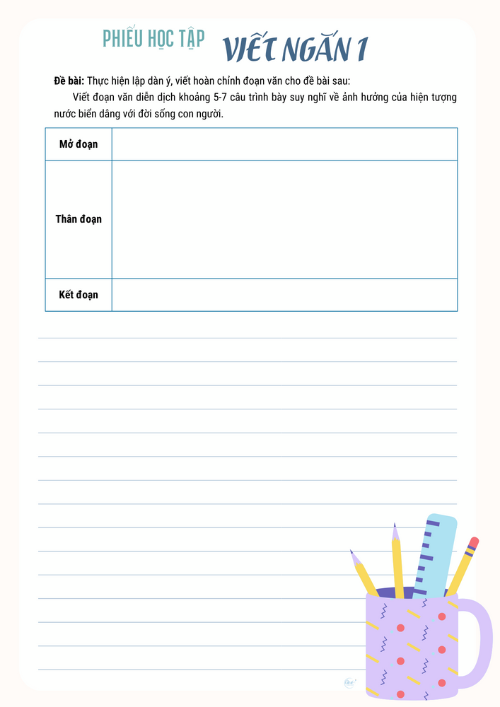
II. THỰC HÀNH TIẾNG VIỆT
CHẶNG 3: THỬ TÀI KIẾN TRÚC SƯ NGÔN TỪ
Thực hiện BT 4 (SGK tr.69)
HS trình bày dàn ý trong (PHT 3)
Thời gian lập dàn ý cá nhân: 5 phút; Thực hiện thống nhất trong nhóm: 5 phút

Slide 24


a. HT: Đoạn văn diễn dịch khoảng 5-7 câu
ND: Trình bày suy nghĩ về ảnh hưởng của hiện tượng nước biển dâng với đời sống con người
MĐ | Dẫn dắt và nêu vấn đề
TĐ | Giải thích hiện tượng và nêu thực trạng nước biển dâng Phân tích và đánh giá về tác hại + Về môi trường tự nhiên + Về vật chất + Về sinh mạng… Kèm theo minh chứng cụ thể, xác thực, tiêu biểu
KĐ | Bài học nhận thức và hành động

Slide 25
b. HT: Đoạn văn quy nạp khoảng 5-7 câu
ND: Trình bày suy nghĩ về tác hại của lũ lụt
MĐ | Dẫn dắt và nêu vấn đề
TĐ | Giải thích hiện tượng và nêu thực trạng nước biển dâng/lũ lụt Phân tích và đánh giá về tác hại + Về môi trường tự nhiên + Về vật chất + Về sinh mạng… Kèm theo minh chứng cụ thể, xác thực, tiêu biểu
KĐ | Bài học nhận thức và hành động

